Slide 1
Тақырыбы: Стереокөру механизмдері: тор көзінің корреспондентті және диспаратты нүктелері, гороптер, стереопсис зоналары. Биологиялық сағаттар, уақытты қабылдау теориясы.

Slide 2
Механизмы стереозрения. (Зрительные бинокулярные признаки).
Основные черты внешнего пространства неизменны, именно это дает право предполагать, что некоторые механизмы пространственного зрения являются врожденными. Понятие фузии лежит в основе бинокулярного зрения: это объединение в единый образ изображений, проецирующихся на различные сетчатки. Это реально только в случае, если объекты проецируются на центральные ямки фовеа, или же в точки, зеркально равноудаленные от них. Такие точки называются корреспондирующие, все другие - диспаратными. Совокупность точек пространства, которые при данном угле конвергенции проецируются на корреспондирующие точки сетчатки, называется гороптером. Мюллер первым доказал, что гороптер представляет собой окружность, приходящую через центры обоих глаз и точку фиксации.
Возможные признаки глубины:
Фокусировка - через сокращенность аккомодационной мышцы. Вполне вероятно, что этому надо научиться.
Триангуляция - по треугольнику: есть основание (расстояние между глазами) и углы - через сокращенность мышц.
Пороги восприятия глубины:
Порог стериопсиса - минимальная величина диспаратности, впервые вызывающая восприятие глубины (эта величина примерно равна 1.5 угловых минут). Эмпирический гороптер - зона I. Теоретический гороптер - множество точек пространства, для которых диспаратность равна нулю.
Порог диплопии - минимальная величина диспаратности, при которой изображение начинает двоиться (примерно 10 минут). Восприятие искажается, однако глубина воспринимается по-старому.
При диспаратности большей 25минут - "чередование картинок" или феномен бинокулярного соревнования.
Зона качественного стериопсиса - нарушаются количественные оценки воспринимаемой глубины. Параллакс - изменение положения объекта, вызванное изменением положения наблюдателя. Гибсон - эксперименты с вешками.

Slide 3
Бинокулярный параллакс или бинокулярная диспаратность. При бинокулярном зрении всегда присутствует надежный зрительный признак (оптический по своей природе) относительной удаленности двух объектов — бинокулярный параллакс или диспаратность. Дело в том, что, в силу пространственной разнесенности наших глаз, монокулярные поля зрения значительно перекрываются, но проекции объектов, попавших в эту зону перекрытия, не являются идентичными. Когда мы конвергируем глаза на одном объекте (точке бификсации), то его проекции попадают на парные или корреспондирующие точки сетчаток (рис. 69). Однако все точки, расположенные дальше или ближе точки фиксации (на рис. 69 это точка Р), попадают на некорреспондирующие точки сетчатки, что является отражением диспаратности, т.е. факта попадания их проекций на непарные точки сетчаток. Диспаратность3 (D) измеряется разностью углов конвергенции на ближней и дальней точках, т.е. соответствует изменению угла конвергенции при переходе от точки бификсации (P) к другой точке (Q). Положительные значения диспаратности соответствуют тем случаям, когда точка фиксации расположена ближе к наблюдателю, отрицательные — когда дальше. Величина диспаратности пропорциональна величине отношения d/L2, т.е. она растет при увеличении относительной удаленности и резко падает при увеличении абсолютной удаленности (см. рис. 69).

Slide 4
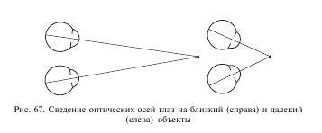
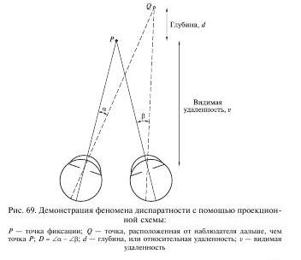
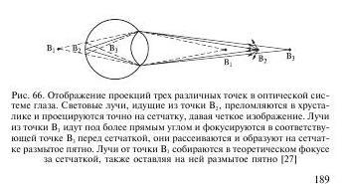

Slide 5
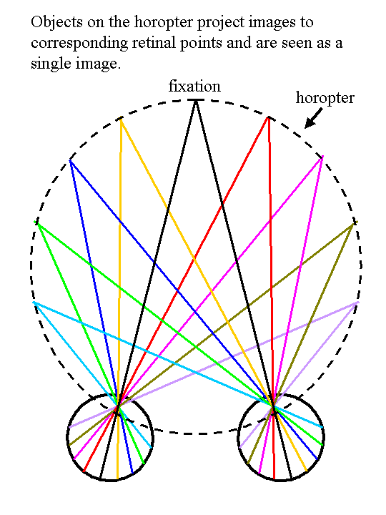
ГОРОПТЕР (англ. horopter) — термин психофизики зрительного восприятия, относящийся к линии, представляющей геометрическое место точек в горизонтальной плоскости перед наблюдателем, которые (при условии поддержания фиксации глаз на определенной точке) проецируются на корреспондирующие ретинальные локусы правого и левого глаз и, т. о., видятся не двоящимися.

Slide 6
Стереопсис — сенсорный процесс, возникающий при биноку­лярном зрении как психофизическая реакция на сетчаточную гори­зонтальную диспаратность. В результате стереопсиса субъект пере­живает специфическое ощущение глубины. Иногда в понятие «сте­реопсиса» включают и сам результат — особое, несводимое к моно­кулярным ощущениям впечатление пространственности. Стерео­псис обеспечивает восприятие относительной удаленности, т. е. уда­ленности объекта относительно ядерной плоскости — фронтальной плоскости, проходящей через точку бинокулярной фиксации пересе­чения главных зрительных осей. Стимулом для стереопсиса являет­ся относительная диспаратность. В первом приближении зависи­мость между видимой относительной удаленностью (глубиной) и величиной относительной диспаратности выражается след, образом: чем больше диспаратность, тем больше видимая глубина при про­чих равных условиях. Для осуществления стереопсиса не требуется наличия каких-либо монокулярных зрительных признаков. Так, в опытах американского исследователя Б. Юлеша использовались случайно-точечные стереограммы, которые при монокулярном рас­сматривании выглядели хаотическим нагромождением точек. Тем не менее, при стереоскопическом рассматривании эти стереограммы создавали впечатление глубины. Изучение стереопсиса ведется в ла­бораторных условиях и, как правило, с помощью специального при­бора — стереоскопа. Другой базовый принцип построения стереограмм заключает­ся в том, что каждый глаз видит изображение, предназначенное именно для этого глаза, в то время как картинки для обоих глаз де­монстрируются на одной и той же поверхности. Нужное изображе­ние попадает в соответствующий глаз либо путём поляризации и просмотра стереограммы с помощью поляризованных очков, либо с помощью разделения во времени передачи изображения для разных глаз и использования очков, по очереди закрывающих зрителю глаза (это могут быть, например, жидкокристаллические фильтры).
Относительно недавно для создания иллюзии трёхмерности был использован так называемый «Палфрич» феномен (Pulfrich phenomenon). Основан этот эффект на психологическом факте, за­ключающемся в том, что мозг обрабатывает более тёмные изобра­жения с меньшей скоростью, чем светлые. Для получения стереоэф­фекта требуется закрыть один глаз тёмным фильтром. Зритель видит перед собой быстро сменяющие друг друга (со скоростью частоты телевизионного экрана) изображения, и каждый текущий кадр, ви­димый незакрытым глазом, соединяется в мозгу с предыдущим ка­дром, восприятие которого заторможено с помощью фильтра.
Среди стереографических изображений выделяют один важный класс - автостереограммы (autostereogram). Для просмотра авто- стереограмм зрителю не нужны никакие специальные устройства, а для их построения не требуется никакого специального оборудова­ния кроме обычного ПК. Это стереограммы на одном изображении (Single Image Stereogram, SIS); в частности, стереограммы на основе выбора случайных точек (Single Image Random Dot Stereogram, SIRDS или RDS).

Slide 7
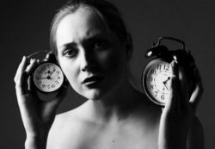
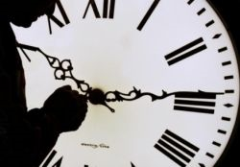
Биологические часы
Считается что средняя продолжительность жизни человека – 90 лет. И каждый день люди стараются изменить статистику и продлить этот возраст. Так почему же происходит так, что некоторые и в 60 лет чувствуют себя молодыми и полными сил, а другие уже в 20 ощущают себя старичками и старушками? Всему виной биологические часы – заложенный в каждом из нас, это наш индивидуальный распорядок дня, который зачастую не совпадают с земным временем.

Slide 8
Как узнать свои биологические часы?
Чтобы продлить молодость и улучшить общее состояние вашего здоровья необходимо знать, как рассчитать биологические часы, чтобы сделать это, нужно придерживаться следующих правил:
Чтобы научиться прислушиваться к своим биологическим часам в первую очередь нужно стать гармонично развитой личностью, то есть уметь адаптироваться в различных условиях окружающей среды. Это поможет вам не только настроить биологические часы органов, но и избежать многих хронических заболеваний.
Биологические часы человека реагируют на все внешние неблагоприятные факторы, будь то стресс, депрессия или хроническая усталость не важно, главное, что все эти факторы заставляют их идти быстрее, что приводит к скорой смерти. Дабы избежать быстрой кончины необходимо достаточное количество времени уделять отдыху.
Прислушивайтесь к своему внутреннему миру и живите в гармонии с ним, тогда организм позволит вам тратить скрытые внутренние резервы.
Создайте свой режим дня и строго придерживайтесь каждого пункта. Ешьте в специально отведенные часы, вовремя ложитесь спать и просыпайтесь в одно и то же время. Это поможет синхронизировать все клетки вашего организма, и они начнут работать в едином ритме.
Для того чтобы почувствовать свои внутренние биологические часы существует специальное упражнение. Выполнять его нужно вечером лежа на кровати. Итак, закройте глаза и вытянитесь на спине, мысленно осмотрите себя с ног до головы. Расслабьтесь и почувствуйте внутри себя тепло, расслабляя перенапряженные за день мышцы, дышите ровно и неглубоко.
Такую процедуру нужно проводить ежедневно и тогда совсем скоро вы начнете чувствовать не только свое тело, но и биоритмы по которым оно живет.

Slide 9
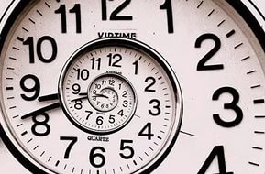
Восприятие времени
Несмотря на важное значение этого раздела психологии, он разработан гораздо меньше, чем вопрос о восприятии пространства. Можно указать, что восприятие времени имеет различные аспекты и осуществляется на разных уровнях. Наиболее элементарными формами являются процессы восприятия длительности последовательности, в основе которых лежат элементарные ритмические явления, известные под названием “биологических часов”. К ним относятся ритмические процессы, протекающие в нейронах коры и подкорковых образований. Смена процессов возбуждения и торможения при длительной нервной деятельности, воспринимается как волнообразно чередующиеся усиления и ослабления звука при длительном вслушивании. К ним относятся такие циклические явления, как биение сердца, ритм дыхания, а для более длительных интервалов — ритмика смены сна и бодрствования, появление голода и т.п.
От элементарных непосредственных форм ощущения времени следует отличать сложные формы восприятия времени, которые опираются на вырабатываемые человеком эталоны оценки времени: секунды, минуты, часы, а также ряд эталонов, формирующихся в практике восприятия музыки. Именно в силу этого точность такого опосредствованного восприятия времени может заметно повышаться, причем, как показали наблюдения над музыкантами, парашютистами и летчиками, она может заметно обостряться благодаря упражнениям, в ходе которых человек начинает сравнивать едва заметные промежутки времени. От оценки коротких интервалов времени следует отличать оценку длинных интервалов (время дня, время года и т.п.), иначе говоря, ориентировку в длительных отрезках времени. Эта форма оценки является более сложной по своему строению и приближается к явлениям интеллектуального кодирования времени.
В собственно восприятии времени мы различаем: а) восприятие временной длительности; б) восприятие временной последовательности. Интересные данные представляют эксперименты на субъективную оценку времени, проведенные с различными группами больных. Полученный патологический материал показал связь переоценок и недооценок временной длительности с эмоциональным отношением субъекта к переживаемому, таким образом подтвердив положение об эмоциональной детерминированности оценок времени.
Характерной особенностью времени является его необратимость. Мы можем вернуться к тому месту пространства, откуда мы ушли, но мы не можем вернуть то время, которое прошло.
Поскольку время — направленная величина, вектор, однозначное его определение предполагает не только систему единиц измерений (секунда, минута, час, месяц, столетие), но и постоянную отправную точку, от которой ведется счет. В этом время радикально отличается от пространства. В пространстве все точки равноправны. Во времени должна быть одна привилегированная точка. Естественной отправной точкой во времени является настоящее, это “теперь”, которое разделяет время на предшествующее ему прошлое и последующее будущее. Подлинно временную характеристику наше настоящее получает лишь тогда, когда мы в состоянии посмотреть на него из прошлого и из будущего, свободно перенося свою исходную точку за пределы непосредственно данного.

